Slide 1
Music Recommendation System
Team 11 Chillax
105060010 Han-Hung Lee，105061110 Po-Yu Chou

Slide 2
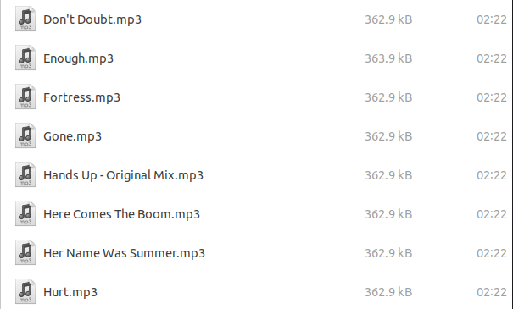
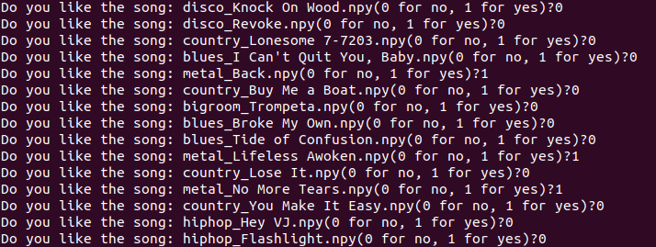
Problem Description
我們先藉由使用者輸入一個自己喜歡的歌單初始化我們的演算法，然後我們會讓使用者試聽一些其他的歌，然後使用者會給予一個1 bit feedback (0代表不喜歡，1代表喜歡)，然後根據原本輸入的歌單與1 bit feedback的結果我們會推薦給使用者一個新的歌單。

Slide 3

Dataset
2500首歌 (30 秒長度) 利用spotify api下載
2000首是training set 500首是testing set及recommendation的資料庫
10種音樂類型: bigroom, blues, classical, country, disco, dubstep, hiphop, lofi, metal, techno (每個類型歌數相同)

Slide 4
Method (Overview)
Feature extraction: 原本的資料維度太大(curse of dimensionality)，因此我們需要先做特徵值抽取將資料降維。我們先訓練一個CNN去做music genre classification，然後從訓練完的model將中間某一層layer的特徵抽取當作歌的特徵向量。
Latent space segmentation: 新抽取出來的特徵向量會構成一個新的latent space(隱藏向量空間)，在新的latent space當中我們會去做segmentation把user喜歡跟不喜歡的歌當做兩個cluster去切割出來。

Slide 5
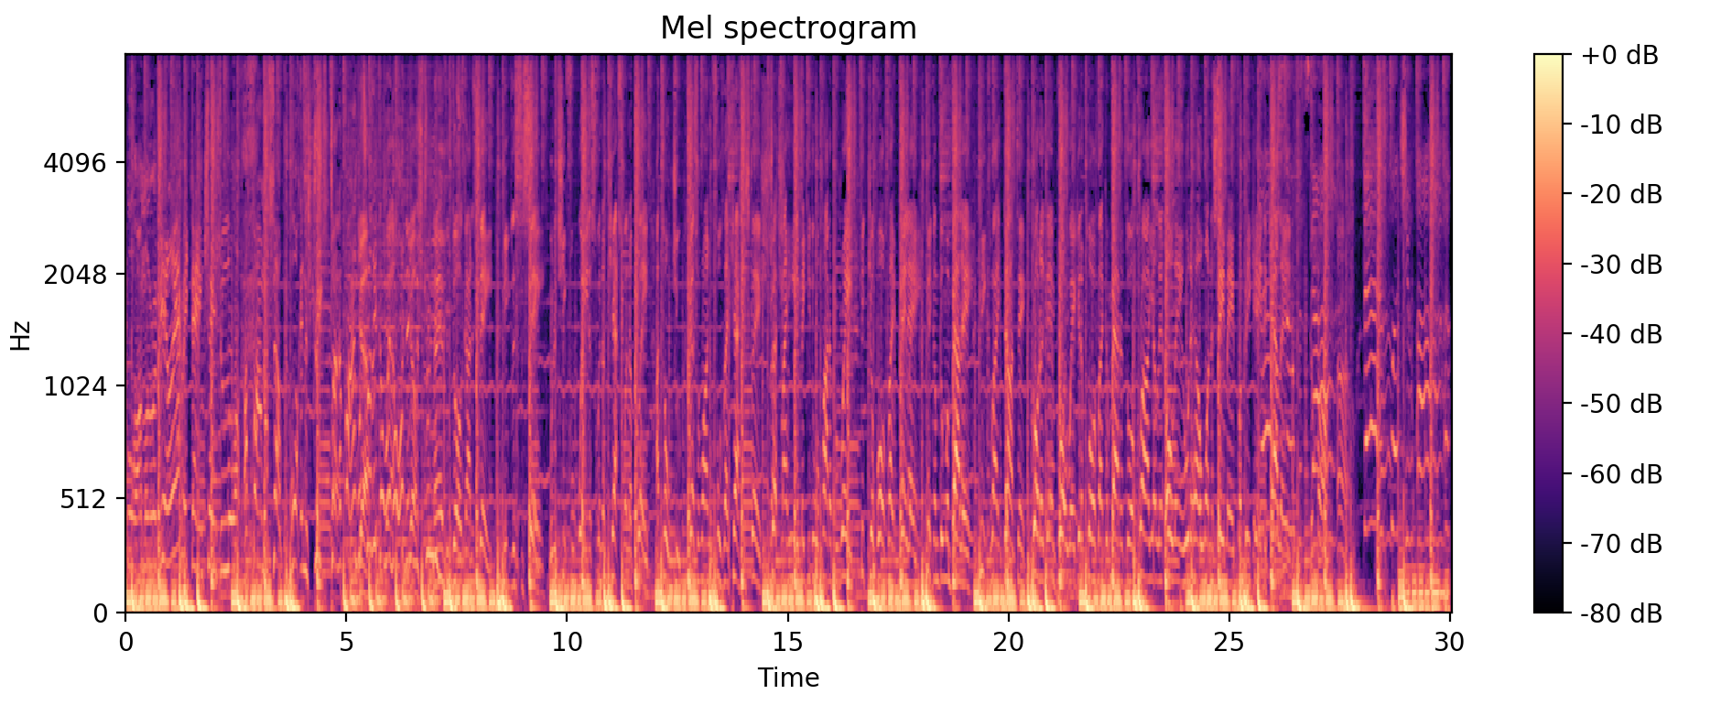
Implementation (Classifier)
Data preprocessing: 每首歌都是30秒，我們將所有音檔轉成mel spectrogram，然後當作image餵進classifier，mel spectrogram的維度是128x1292。

Slide 6
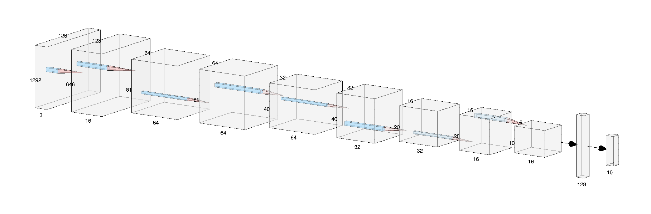
Implementation (Classifier)
Tensor dimensions (CNN)

Slide 7
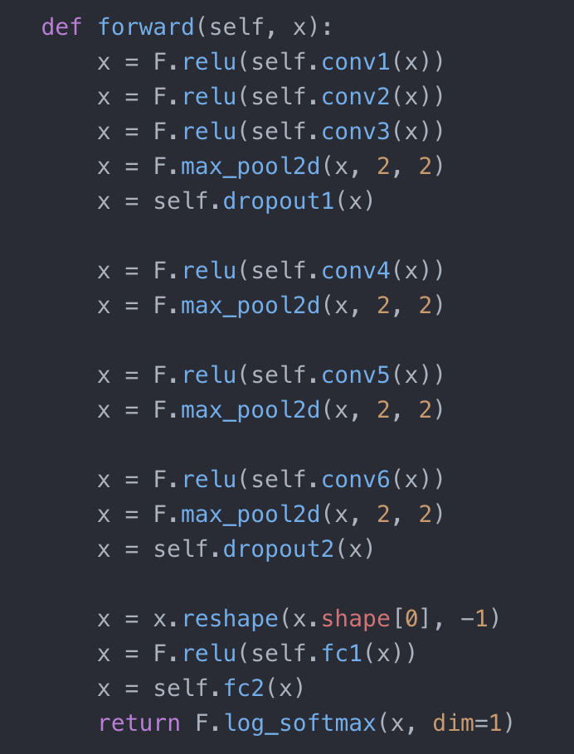
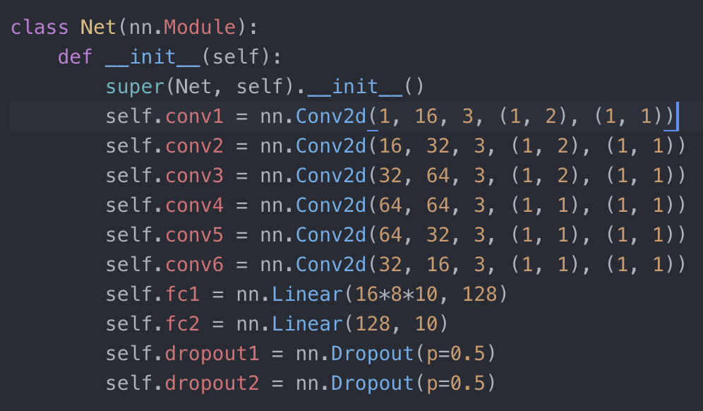
Implementation (Classifier)
Detailed implementation: relu activation,
and two dropout layers.

Slide 8
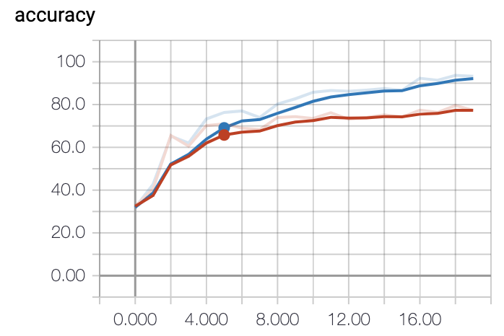
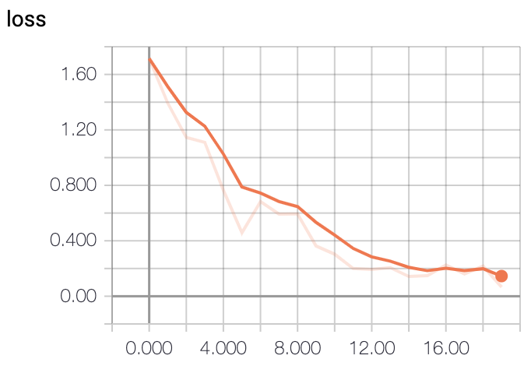
Implementation (Classifier)
Resulting accuracy and loss plot over 20 epochs
Blue line is training accuracy, red line is testing accuracy which are about 93% and 77% in the 20-th epoch

Slide 9
Implementation (Feature Extraction)
將每首歌的mel spectrogram跑過train好的model將最後一層convolution layer的結果擷取出來當作feature vector. (Size: 128x1292 -> 1280)

Slide 10
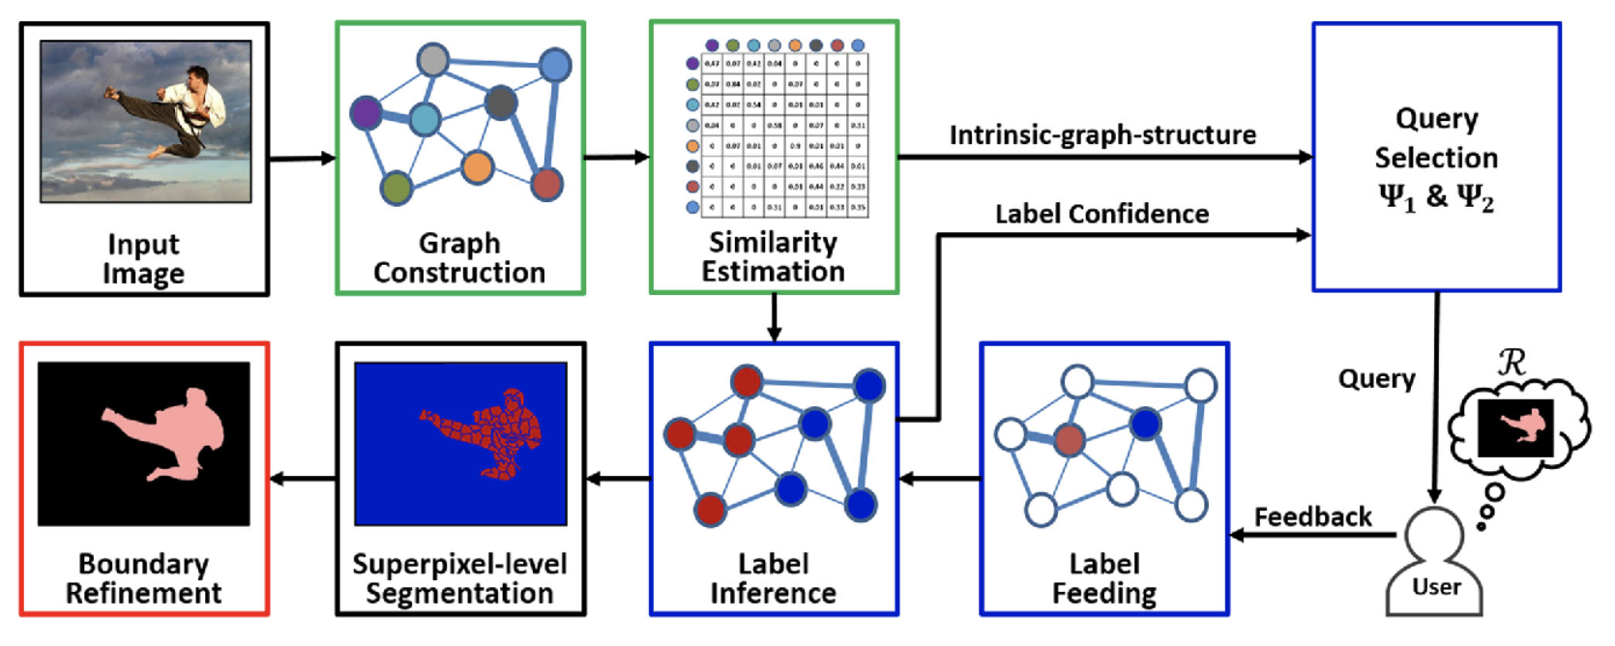
Method (Related Work)
Chen, D., Chen, H., & Chang, L. (2018). Interactive 1-bit feedback segmentation using transductive inference. Machine Vision and Applications, 29, 617-631.

Slide 11





Implementation (Segmentation)
首先我們使用500首歌的特徵向量建graph, 每個特徵點與鄰近的五個點做連結，有連接的點權重為 ，形成權重矩陣W。
再來我們建立similarity matrix T = (inverse symmetric normalized laplacian, spectral graph theory), intrinsic graph structure
使用者的1 bit feedback紀錄在Y矩陣當中 ， 如果使用者喜歡第p首歌，反之 代表使用者不喜歡第p首歌。
Segmentation label matrix T被估為 = ， 我們跑好幾回合的1 bit feedback更新Y矩陣，並重新估算segmentation T。
最後我們可以利用T預估使用者會不會歡其他歌，如果 則使用者被預測喜歡第p首歌，反之則使用者不喜歡第p首歌。
利用這個預測我們推薦新歌給使用者。

Slide 12
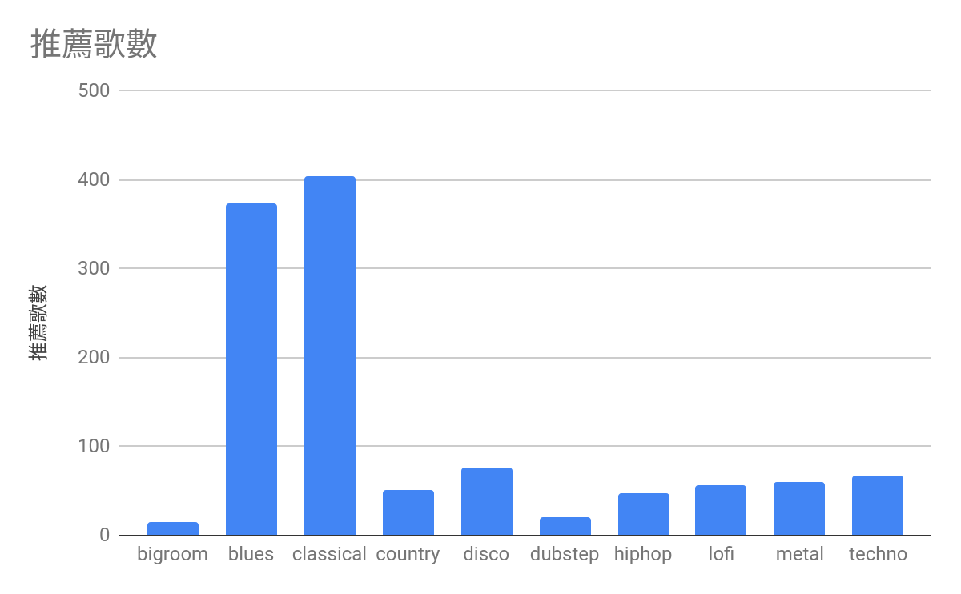
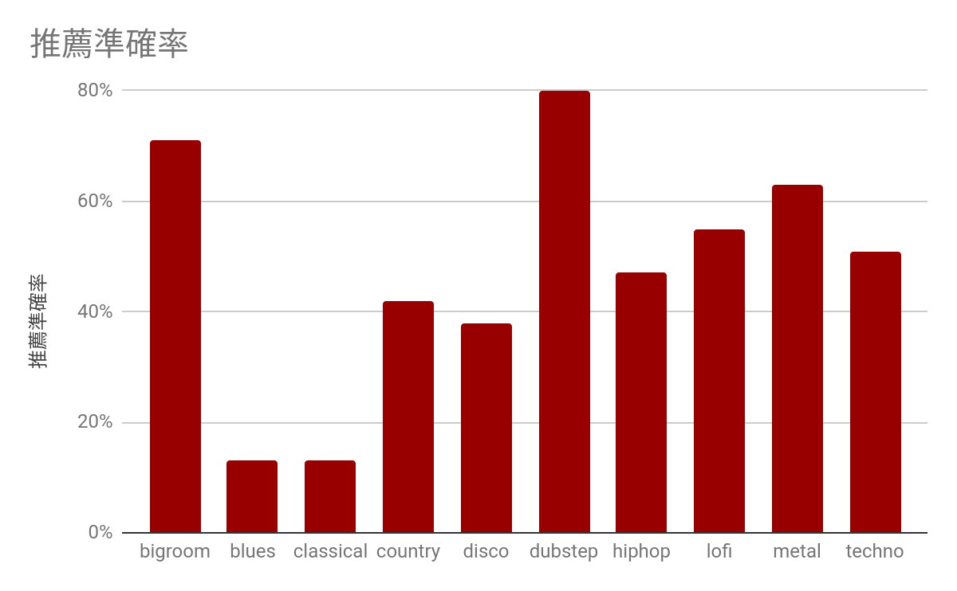
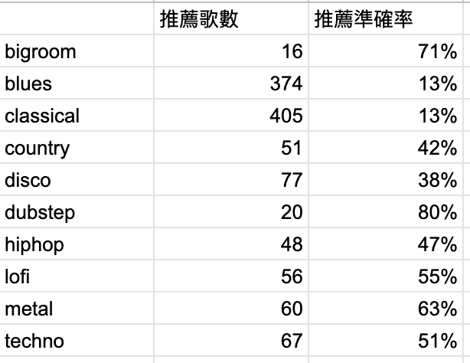
Demo & Experimental Results
針對每種歌的類型我們跑了100次音樂推薦演算法，並在每次跑演算法輸入為5首歌的原歌單，並徵求15次1 bit feedback來算segmentation matrix並推薦新歌單。
推薦歌數是100次平均每次推薦了幾首歌，推薦準確率是每次推薦有幾成歌是實際在分類中。

Slide 13
Discussion
針對某些音樂分類，我們的音樂推薦準確率大概等於隨機選歌機率，這可能代表我們的classifier對於這幾類類型的音樂準確率比較低，但大多數音樂推薦準確率大於40%。
我們認為如果之後運用auto encoder或auto regressive models等unsupervised方式能夠更好的找出歌的隱藏向量，而且歌的推薦方式不只透過相同類型還有氛圍或功用(workout)等方式，因此unsupervised的method應該更能夠找出其他的隱藏特徵值。
因為segmentation graph的建構與計算在資料很多資料的情況下是計算不完的，我們認為可以從音樂資料庫的subset去做segmentation graph然後利用結果去train siamese network等few shot learning的架構來套用在並未在segmentation graph裡面的歌。

